Slide 1

CHÀO MỪNG CÁC EM
ĐẾN VỚI TIẾT HỌC HÔM NAY.
MÔN: KHTN 6

Slide 2


Quan sát hình vẽ và so sánh chiều dài 2 đoạn thẳng và 2 người trong từng hình sau?
A
B
A
B
C
D
C
D
TH1
TH2
TH3
Muốn biết chính xác ta phải làm gì?

Slide 3

TIẾT 5,6 - BÀI 5
ĐO CHIỀU DÀI

Slide 4
NỘI DUNG BÀI HỌC
3
Vận dụng cách đo chiều dài vào đo thể tích
1
Dụng cụ đo chiều dài
Đơn vị độ dài
Cách đo chiều dài
2
4

Slide 5


I.Đơn vị độ dài:
Em hãy cho biết trong hệ thống đơn vị đo lường hợp pháp của nước ta, đơn vị nào được dùng để đo độ dài ?
Em hãy kể tên những đơn vị đo chiều dài mà em biết?
mile
(dặm)
Đơn vị độ dài trong hệ thống đơn vị đo lường hợp pháp của nước ta là mét ( kí hiệu là m)
km
cm
dm
mét
inch
(in)
mm

Slide 6
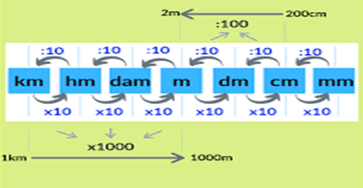
+ Đơn vị chuẩn là mét (m)
1milimét (mm)= 0,001m
1m=1000 mm
1centimét (cm)= 0,01m
1m=100 cm
1đềximét (dm)= 0,1m
1m=10 dm
1kilômét (km)= 1000m
1m=0,001 m

Slide 7
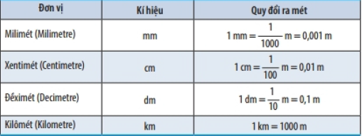
Cần nhớ

Slide 8
Ví dụ: Đổi đơn vị
12,5
1,25m = ..........dm
b. 0,1dm = .......mm
c. ........mm = 0,1m
d. .......cm = 0,5dm
e. 3 km = ...........m
10
100
5
3000
Trong thực tế còn có một số đơn vị đo độ dài khác như:
1 Hải lí khoảng 1850 m
1 Inch bằng 2,54 cm
1 dặm (mile) khoảng 1,6 km
1 Foot khoảng 0,3 m
1 yard khoảng 0,9 km

Slide 9
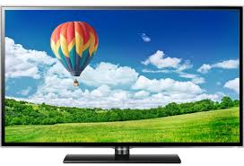

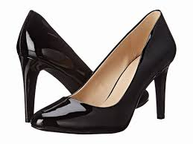
32 inch = 81,28 cm
Ti vi 32 inch
1 Thước bằng 1m
1 Tấc bằng 1dm
1 Phân bằng 1cm
1 li bằng 1mm
Giầy cao 7 phân
7 Phân = 7 cm

Slide 10
Em có biết:
Ngoài đơn vị đo độ dài là mét, một số quốc gia còn dùng các đơn vị đo độ dài khác:
+ 1 in (inch) = 2,54cm
+ 1 dặm (mile) = 1609m (≈ 1,6km)
Một số đơn vị đo chiều dài với khoảng cách lớn như đơn vị thiên văn (AU), đơn vị năm ánh sáng(ly) (1 n.a.s ≈ 9461 tỉ km ) và đơn vị đo dùng để đo kích thước các vật nhỏ micromet, nanomet, angstrom.
Tivi lớn nhất thế giới có màn hình 98 inch. Hãy tính chiều dài của tivi theo đơn vị cm?

Slide 11
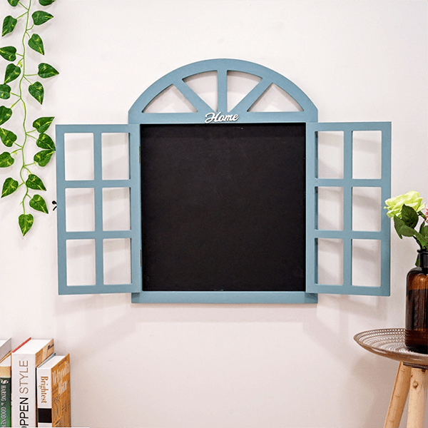




Trong thực tế, để đo các độ dài sau đây, người ta sử dụng đơn vị nào?

Slide 12

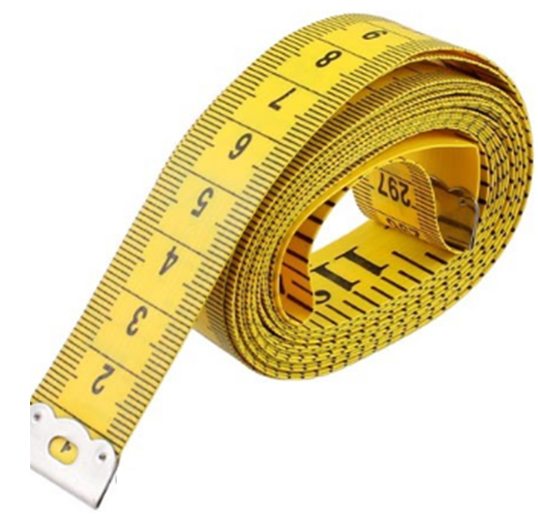
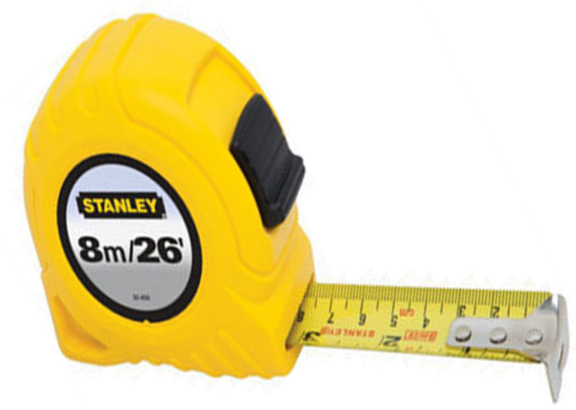
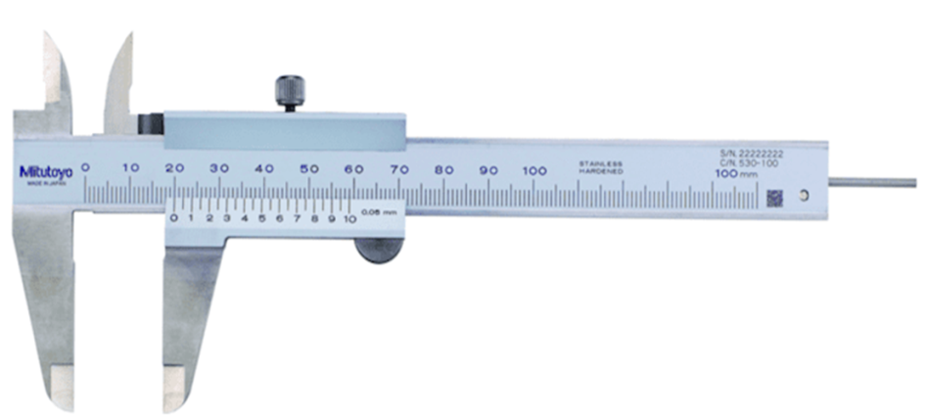
II. Dụng cụ đo chiều dài
Kể tên các loại thước ở hình 5.1 a, b, c, d
Hình a
Thước kẻ
Thước dây
Hình b
Thước cuộn
Thước kẹp
Hình c
Hình d
Hình 5.1

Slide 13
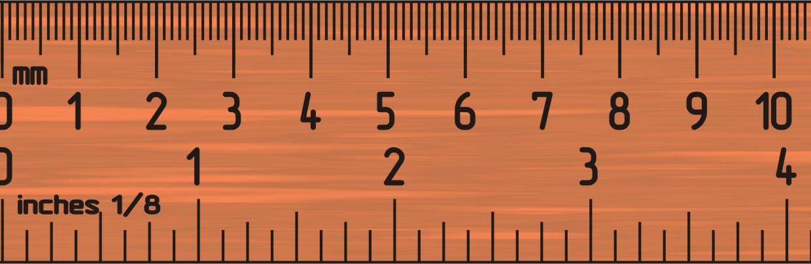
Tìm GHĐ và ĐCNN của thước sau:
Dụng cụ đo chiều dài là: Thước
Giới hạn đo (GHĐ) của thước là độ dài lớn nhất ghi trên thước.
Độ chia nhỏ nhất (ĐCNN) của thước là độ dài giữa hai vạch chia liên tiếp trên thước.
10 cm
GHĐ là…………….
ĐCNN là………....
1mm

Slide 14




a) GHĐ :10cm
ĐCNN: 0,5cm
b) GHĐ:10cm
ĐCNN:0,1cm
c)
c) GHĐ :15cm
ĐCNN:1cm
Notes:
Bài trước hs đã học định nghĩa về GHD, DCNN. Yêu cầu nhắc lại.

Slide 15
?
Chọn loại thước đo thích hợp để đo độ dài
Bước chân của con
Thước thẳng
Chu vi ngoài của miệng cốc
Thước cuộn
Độ cao cửa ra vào lớp học
Thước dây
Đường kính trong của miệng cốc
Đường kính ngoài của ống nhựa
Thước kẹp

Slide 16
Chọn loại thước đo thích hợp để đo độ dài
Thước kẹp
Đường kính trong của miệng cốc
Đường kính ngoài của ống nhựa
Thước thẳng
+ com pa

Slide 17
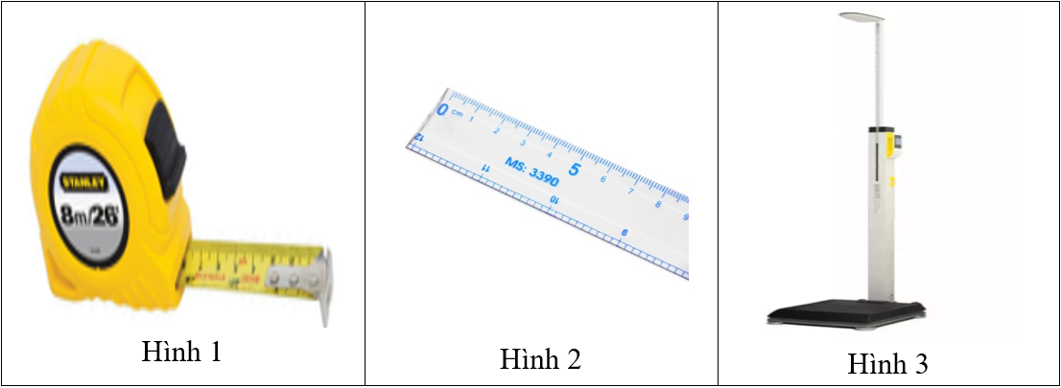
III. Cách đo chiều dài
Lựa chọn nhanh thước đo trong các trường hợp sau và giải thích?
TH1: Đo độ dày sách giáo khoa KHTN 6.
TH2: Đo chiều cao của các bạn trong lớp.
TH3: Đo chiều dài và chiều rộng của phòng học.
Các loại thước đo được chọn:
Notes:
Kết luận: Để đo được chiều dài cần chọn thước. Để chọn được thước thích hợp cần ước lượng chiều dài của vật cần đo trước

Slide 18
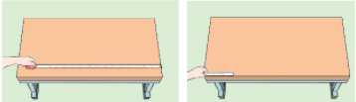
Quan sát hình 4.3 cho biết đo chiều dài trong trường hợp nào nhanh và cho kết quả chính xác hơn? Tại sao?

Slide 19
Vật cần đo | Dụng cụ đo |  |  | Lần đo 1 | Lần đo 2 | Lần đo 3 | Giá trị trung bình
 | Tên dụng cụ | GHD | ĐCNN
Chiều dài đoạn thẳng AB, CD |  |  |  | l₁ = | l₂ = | l₃ = | l_{tb} =
Độ dày quyển sách KHTN 6 |  |  |  | d₁ = | d₂ = | d₃ = | d_{tb} =
Chiều cao của bạn A và B ở phần đặt vấn đề |  |  |  | h₁= | h₂= | h₃= | h_{tb}=
..........................
..........................
Notes:
Yêu cầu các nhóm đọc cách đo.

Slide 20
Cần nhớ
Các bước đo chiều dài:
Bước 1: Ước lượng chiều dài của vật cần đo để chọn thước đo có GHD và ĐCNN phù hợp.
Bước 2: Đặt thước đo đúng cách. ( Đặt dọc theo chiều dài vật cần đo, một đầu của vật trùng với vạch số 0 của thước).
Bước 3: Đặt mắt vuông góc với thước, đọc giá trị chiều dài của vật cần đo theo giá trị của vạch chia gần nhất với đầu kia của vật.
Bước 4: Ghi kết quả theo đơn vị ĐCNN cho mỗi lần đo. (Nếu đo nhiều lần thì kết quả đo chiều dài lấy là trung bình cộng của tất cả các lần đo).

Slide 21
Phương pháp giải
1. Cách xác định giới hạn đo và độ chia nhỏ nhất của thước đo
- Xác định GHĐ: là giá trị lớn nhất ghi trên thước
Xác định ĐCNN theo các bước:
+ Xác định đơn vị đo của thước
+ Xác định « n » là số khoảng cách chia giữa 2 số ghi liên tiếp ( số bé và số lớn)
+ ĐCNN = (số lớn – số bé ) / n (đơn vị như đơn vị ghi trên thước)
Ví dụ: Trên thước kẻ có ghi số lớn nhất là 30cm. Giữa số 1 và số 2 có 5 khoảng. Xác định GHĐ và ĐCNN
Hướng dẫn:
Tóm tắt: số lớn = 2; số bé = 1; n = 5
GHĐ = 30cm
ĐCNN = ( số lớn – số bé ) / n = (2 -1) / 5 = 0,2cm

Slide 22

2. Cách đặt thước và đọc kết quả
- Đặt thước và mắt đúng cách
Đọc và ghi kết quả đúng quy định. Tính chiều dài vật theo công
Thức L = N + (n’ . ĐCNN)
Với:+N:giá trị nhỏ ghi trên thước mà ở gần đầu kia của vật cần đo
+ n’: là số khoảng chia kể từ vạch có giá trị nhỏ (N) đến vạch chia gần nhất với đầu kia của vật.
Ví dụ: xác định chiều dài của bút chì:
Hướng dẫn:Tóm tắt: n = 5; số lớn = 8; số bé = 7
Bài làm: ĐCNN = ( số lớn – số bé ) / n = (8 – 7) / 5 = 0,2 cm
N = 7 và n’ = 3
Vậy chiều dài của bút chì là: L = N + (n’ .ĐCNN) = 7 + (3.0,2) = 7,6 (cm)

Slide 23

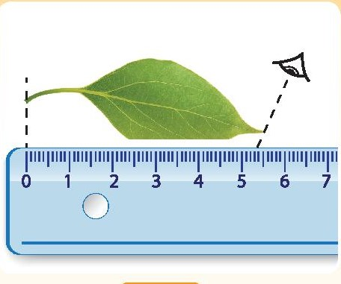
Em hãy phân tích và nêu nhận xét về cách đặt mắt và đặt thước ở hình bên. Hãy chỉ ra các lỗi (nếu có) trong phép đo này.

Slide 24
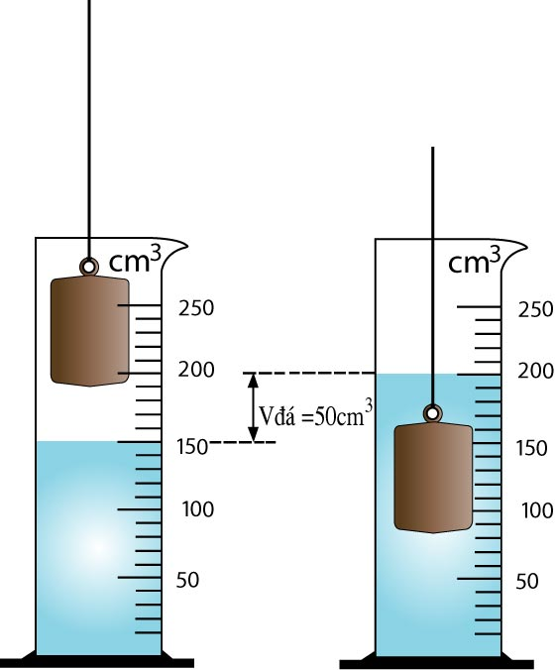
IV.
Vận dụng cách đo chiều dài vào đo thể tích
Em hãy kể tên các đơn vị đo thể tích mà em biết?
Đơn vị đo thể tích thường dùng là mét khối (m³) và lít (L)
1 m³ = 1000L
1mL = 1 cm³
Hãy dựa vào Hình 5.4 để mô tả cách đo thể tích?
Vật rắn không thấm nước bỏ lọt vào bình chia độ

Slide 25
Bước 1: Đổ nước vào bình chia độ (V₁)
Bước 2: Thả vật cần đo thể tích vào bình chia độ thì mực chất lỏng trong bình là V₂= 200c³
Bước 3: Tính thể tích của vật bằng cách lấy V₂ - V₁

Slide 26
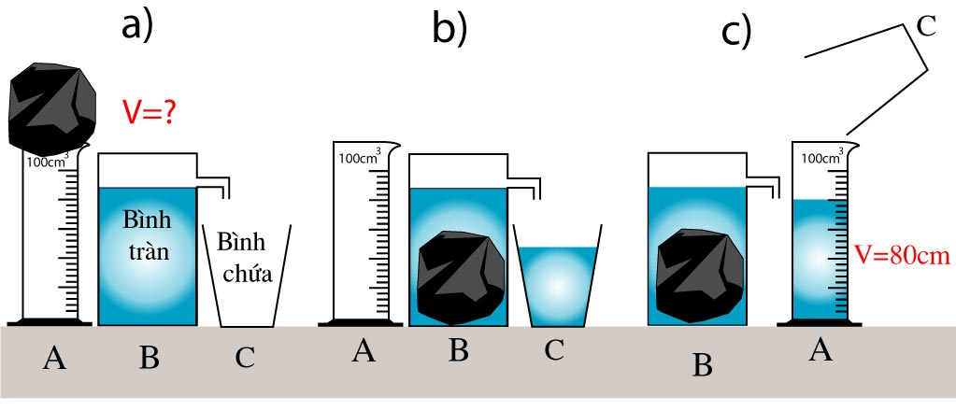
Hãy dựa vào Hình 5.4 để mô tả cách đo thể tích?
Vật rắn không thấm nước không bỏ lọt vào bình chia độ

Slide 27
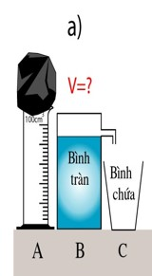
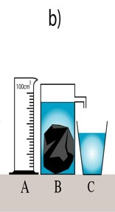
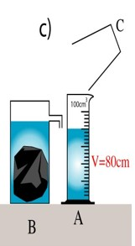
Cách đo thể tích vật rắn không thấm nước không bỏ lọt vào bình chia độ
Bước 1:Đổ đầy nước vào bình tràn
Bước 2: Thả chìm vật cần đo thể tích vào bình tràn cho nước tràn ra.
Bước 3:Thể tích nước tràn ra khi thả chìm vật bằng thể tích vật. Muốn biết thể tích của vật ta đo thể tích nước tràn ra.

Slide 28
LUYỆN TẬP
Câu 1. Để đo độ dài của một vật, ta nên dùng
A.thước đo.
B.gang tay
C. sợi dây.
D. bàn chân
Câu 2. Giới hạn đo của thước là
A. độ dài giữa hai vạch chia liên tiếp trên thước.
B. độ dài nhỏ nhất ghi trên thước.
C. độ dài lớn nhất ghi trên thước.
D. độ dài giữa hai vạch chia bất kỳ ghi trên thước.

Slide 29

Câu 3. Đơn vị dùng để đo chiều dài của một vật là
A. m² B. m C. kg D. l.
Câu 4. Xác định giới hạn đo (GHĐ) và độ chia nhỏ nhất (ĐCNN) của thước trong hình
A. GHĐ 10cm ; ĐCNN 0 cm B. GHĐ 10cm ; ĐCNN 1cm.
C. GHĐ 10cm ; ĐCNN 0,5cm. D. GHĐ 10cm ; ĐCNN 1mm.

Slide 30
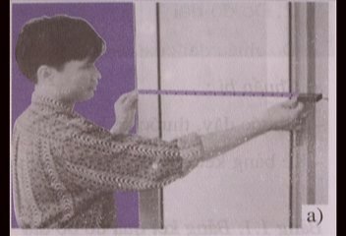
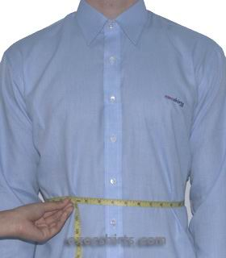
Hãy cho biết người trong ảnh sử dụng loại thước nào?
Thước dây

Slide 31
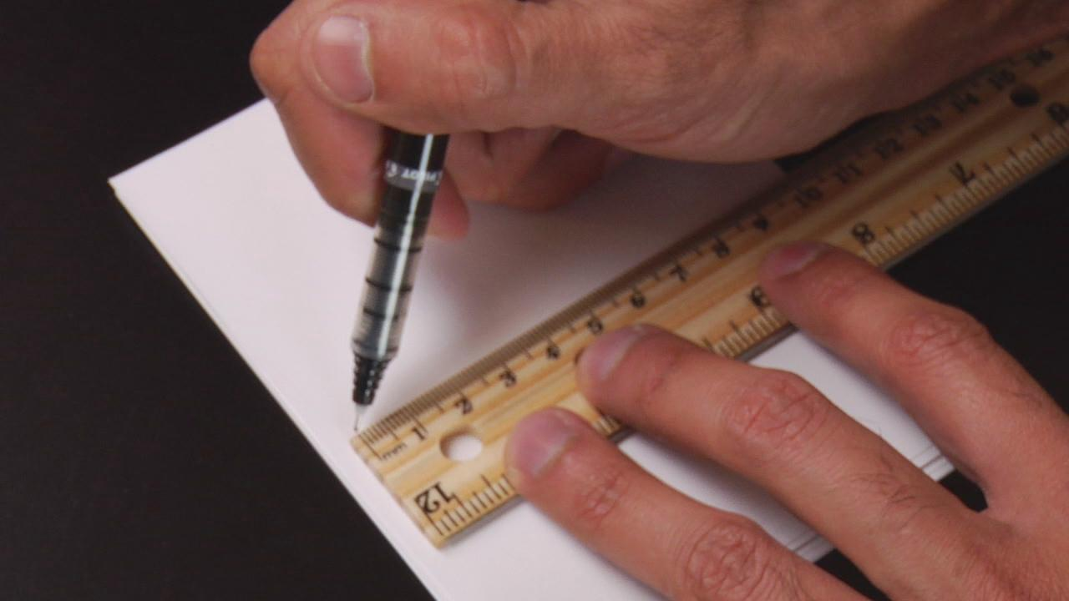
Hãy cho biết người trong ảnh sử dụng loại thước nào?
Thước kẻ

Slide 32
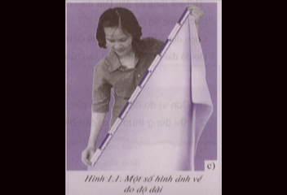

Hãy cho biết người trong ảnh sử dụng loại thước nào?
Thước mét

Slide 33
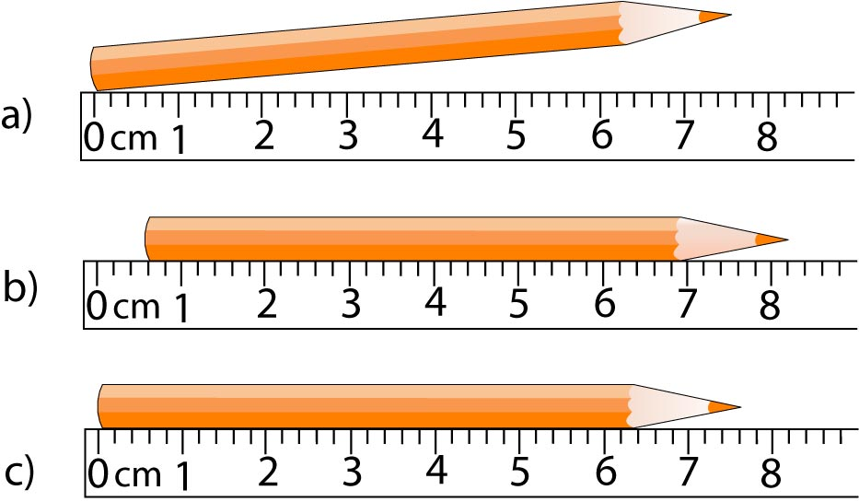
Cách đo độ dài

Slide 34
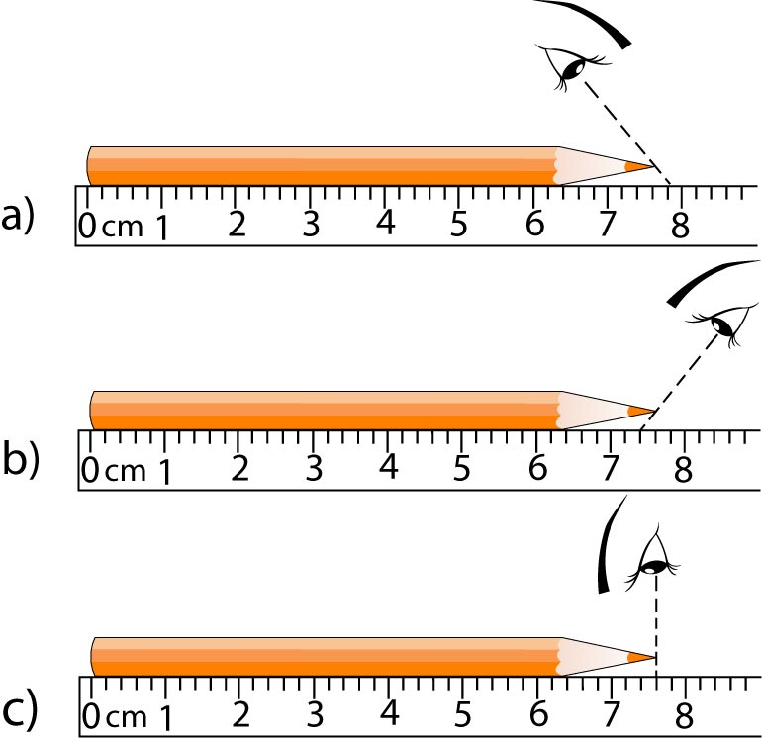
Cách đo độ dài

Slide 35
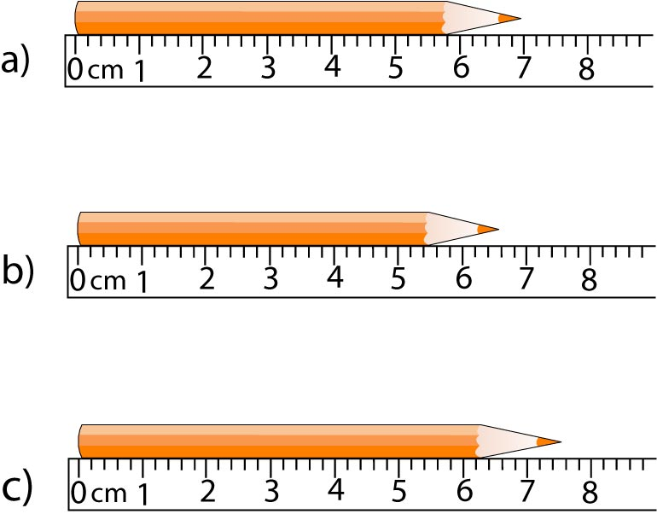

Cách đo độ dài

Slide 36
Hoạt động trải nghiệm
Chia lớp thành 4 góc
( học sinh được lựa chọn góc)
Chuyên gia toán học Đo đường kính nắp chai | Chuyên gia vật lí Đo thể tích của một khối lập phương và đá.
Chuyên gia chăm sóc sức khỏe Đo và đánh giá chiều cao của bạn trong nhóm và đề ra biện pháp tăng chiều cao. | Chuyên gia đo đạc Dùng điện thoại để đo đạc một số trường hợp

Slide 37

Hướng dẫn học bài ở nhà
Nắm vững đơn vị độ dài và cách đo chiều dài
1
Vận dụng đơn vị độ dài để đổi thành thạo các bài tập thực tế
2
3
Làm bài tập SBT.Xem trước bài. Đo khối lượng

Slide 38

CẢM ƠN CÁC EM ĐÃ CÙNG THAM GIA BÀI HỌC HÔM NAY

